Slide 1
Šiluminis kūnų plėtimasis
Alytaus Šaltinių pagrindinė mokykla
Iveta Filipauskaitė, 7kl, 14
Rasa Kižienė
Alytus

Slide 2
Turinys:
Kodėl plečiasi kietieji kūnai?
Pailgėjimas
Nuo ko priklauso kietųjų kūnų pailgėjimas?
Kodėl skyla stiklinė?
Bimetalinė plokštelė
Kūnų plėtimosi panaudojimas
Įdomūs faktai
Klausimai
Atsakymai
Šaltiniai

Slide 3
Kodėl plečiasi?
Kai kūną šildome, dalelės ima virpėti smarkiau, dėl to tarpai tarp jų didėja ir kūnas plečiasi.

Slide 4
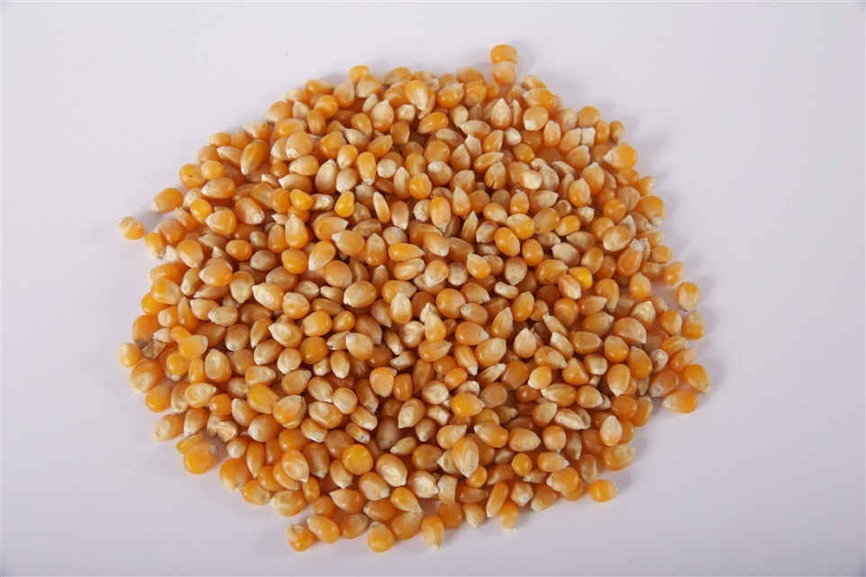
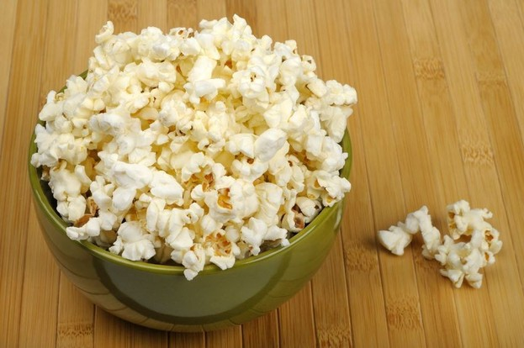
Bandymas #1
Bandymas, kurį visi esam darę, tai kukurūzų spraginimas.

Slide 5
Bandymo paaiškinimas
Kai mes šildome kukurūzus, jie pradeda plėstis ir tampa spragėsiais.

Slide 6
Pailgėjimas
Šildomų kietųjų kūnų matmenys (ilgis, storis, tūris, aukštis) keičiasi gerokai daugiau. Ypač pastebimas yra ilgio pokytis – pailgėjimas.
Į tai atsižvelgiama statant tiltus, traukinių bėgius, vamzdynus.

Slide 7
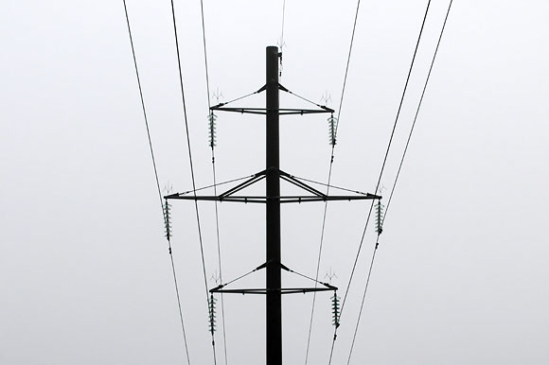
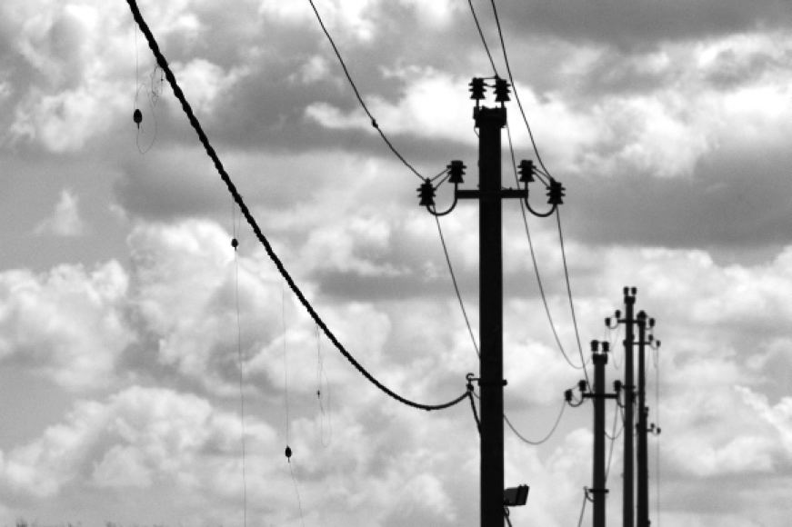
Pailgėjimo pavyzdys
Elektros laidai. Žiemą jie būna įsitempę, nes kai kūnai šąla, jie traukiasi, o vasarą nukarę, nes šylant kūnai plečiasi.

Slide 8
Nuo ko priklauso kūnų pailgėjimas?
Jei paimsime du to paties ilgio strypus, bet iš skirtingų medžiagų, jie pailgės skirtingai. Skirtingos medžiagos plečiasi skirtingai. Greičiausiai plečiasi aliuminis, lėčiausiai – porcelianas.
Dėl to kūnų plėtimasis priklauso nuo medžiagos, iš kurio pagamintas ir nuo temperatūros pokyčio.

Slide 9
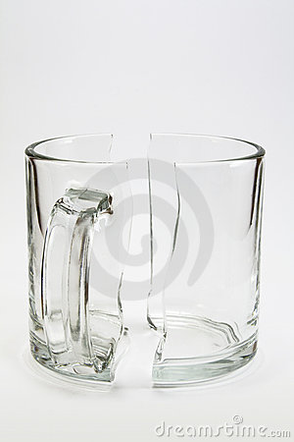
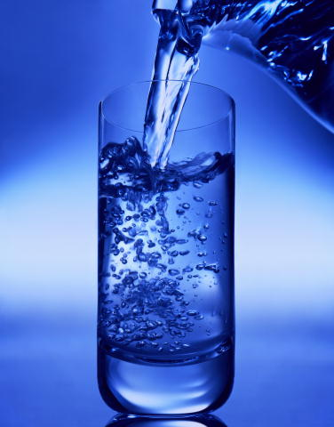
Kodėl skyla stiklinė?
Jeigu pradėsime pilti karštą vandenį į stiklinę, ji įtrūks. Nes kai pradedame pilti karštą vandenį, vidinis jos stiklas įšyla ir pradeda plėstis greičiau negu išorinis, todėl jis įskyla.

Slide 10
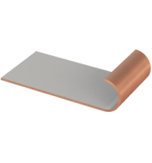
Bimetalinė plokštelė
Kietųjų kūnų šiluminio plėtimosi savybė taikoma technikoje. Geriausias pavyzdys — bimetalinė plokštelė.
Ji sudaryta iš dviejų skirtingai suvirintų ar suklijuotų skirtingo plėtimosi metalų plokštelių, todėl šildoma plečiasi nevienodai.

Slide 11
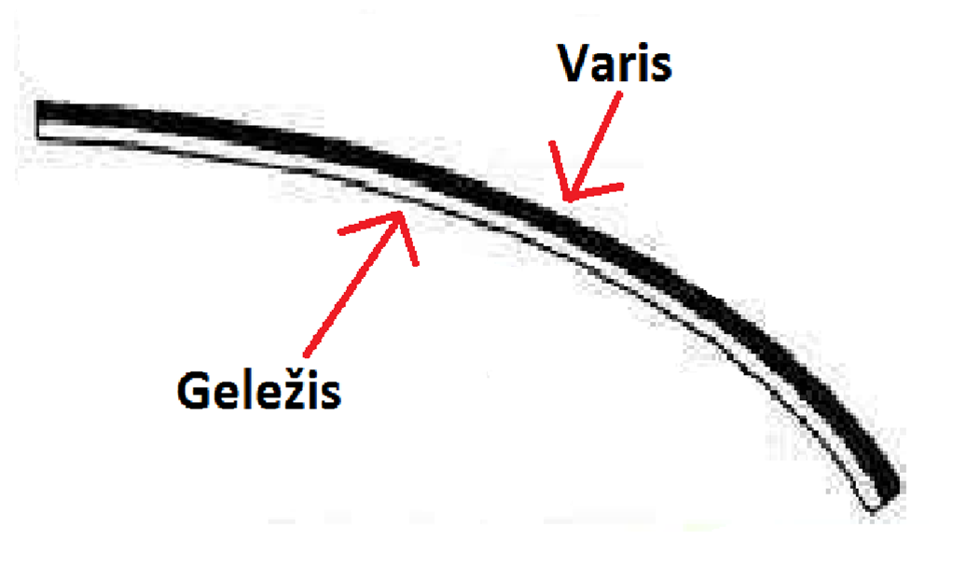
„Nulinkusi“ plokštelė
Kaitinama bimetalinė plokštelė links į tą pusę, kurioje yra mažiau besiplečiantis metalas.

Slide 12
Bimetalinės plokštelės panaudojimas
Svarbi elektrinės laidynės dalis yra temperatūros reguliatorius - bimetalinė plokštelė.
Įjungus laidynę į tinklą, plokštele pradeda tekėti elektros srovė. Plokštelė ima kaisti, nuo šilumos išlinksta ir išjungia grandinę. Tada srovė nutrūksta, o bimetalinė plokštelė, taigi ir laidynė, ima vėsti.
Po kurio laiko plokštelė atsitiesia, grandinė vėl susijungia ir laidynė pradeda kaisti. Taip galima palaikyti norimą laidynės temperatūrą.

Slide 13
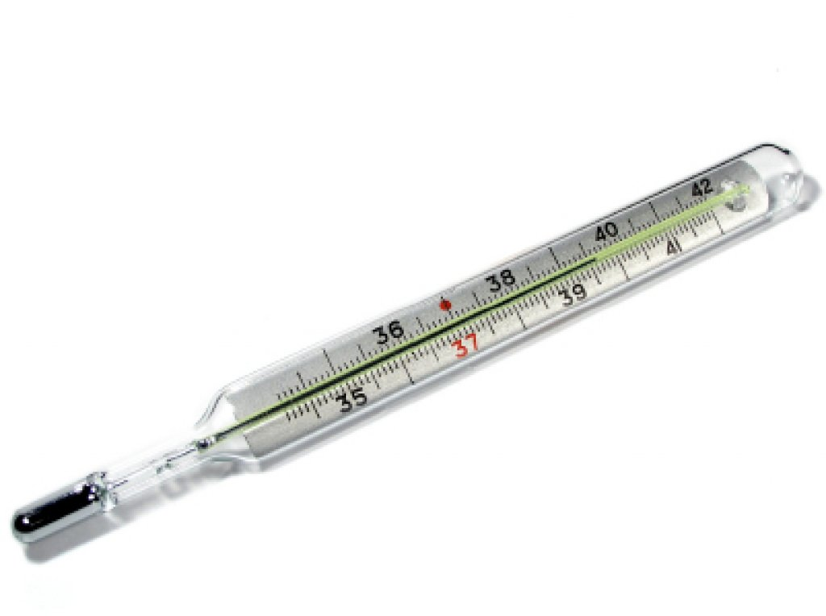
Kūnų plėtimosi panaudojimas
Kūnų plėtimasis panaudojimas nustatant temperatūrą. Ne elektroninio termometro viduje dažniausiai būna alkoholis. Šildant jis plečiasi ir kyla į viršų tol, kol susitapatina su išorės temperatūra.

Slide 14
Įdomūs faktai
1709 metais vokiečių fizikas Gabrielis Danielis Farenheitas (Fahrenheit) išrado alkoholinį termometrą, o 1714 metais pirmasis pagamino gyvsidabrinį termometrą.
Jis 1724 metais sudarė Farenheito skalę, kuri buvo plačiai naudojama Europoje iki Celcijaus skalės įvedimo, o šiuo metu plačiai naudojama tik kai kuriose šalyse (JAV, Jamaika).

Slide 15
Klausimai ir atsakymai

Slide 16
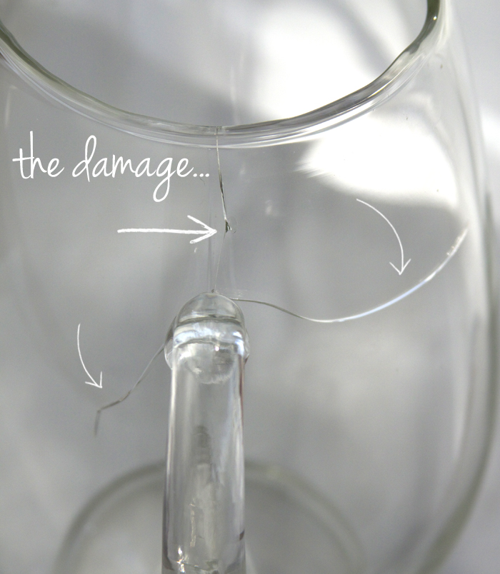
1 klausimas
Kodėl pilant karštą vandenį stiklinė įtrūksta?

Slide 17
Atsakymas
Vidinis jos paviršius įkaista ir plečiasi staigiai, o išorinis — lėčiau, todėl stiklas trūksta.

Slide 18
2 klausimas
Kodėl kietieji kūnai plečiasi?

Slide 19
Atsakymas
Šildant kūną, jo dalelės ima virpėti smarkiau ir atstumai padidėja, todėl kinta kūno tūris, jis plečiasi.

Slide 20
3 klausimas
Nuo ko priklauso kietųjų kūnų plėtimasis?

Slide 21
Atsakymas
Nuo medžiagos, iš kurios pagamintas, ir nuo temperatūros pokyčių.

Slide 22
4 klausimas
Koks metalas plečiasi labiausiai?

Slide 23
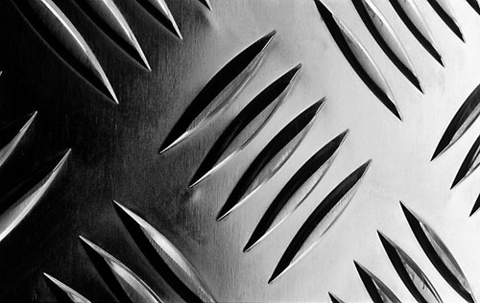
Atsakymas
Aliuminis plečiasi labiausiai.

Slide 24
5 klausimas
Kokia medžiaga plečiasi mažiausiai?

Slide 25
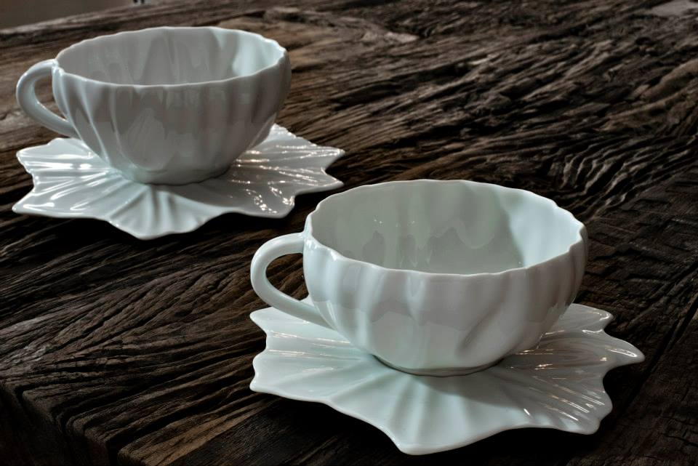
Atsakymas
Porcelianas.

Slide 26
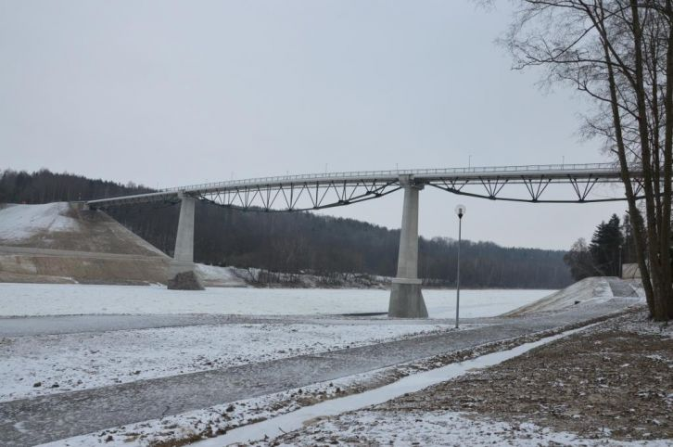
6 klausimas
Į ką atsižvelgiama statant tiltus, vamzdynus?

Slide 27
Atsakymas
Į kūnų plėtimąsi skirtingomis sąlygomis.

Slide 28
7 klausimas
Į kurią pusę links bimetalinė plokštelė jeigu: varis viršuje, geležis apačioje? (kaitinama iš apačios)

Slide 29
Atsakymas
Links į apačią.

Slide 30
8 klausimas
Kodėl įmanoma nustatyti temperatūrą naudojant alkoholinį termometrą?

Slide 31
Atsakymas
Nes kai jį šildome, jis plečiasi ir kyla į viršų, ir susitapatina su išorės temperatūra.

Slide 32
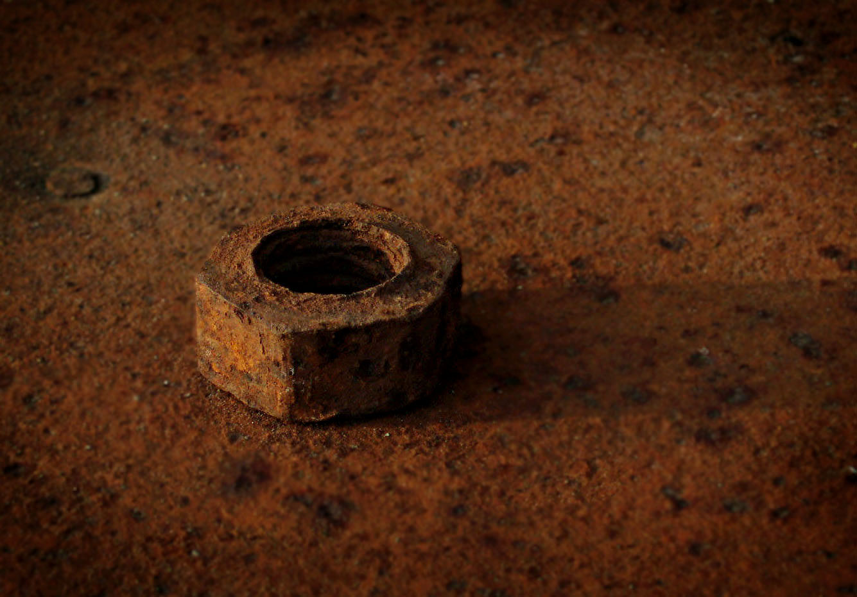
9 klausimas
Kodėl, kad būtų lengviau atsukti surūdijusią veržlę reikia ją pakaitinti?

Slide 33
Atsakymas
Nes kaitinami kūnai plečiasi, dėl to rūdys atšoks ir nukris, dėl to bus lengviau atsukti.

Slide 34
10 klausimas
Kodėl trūksta dažnai kaitinamų emaliuotų indų vidinė pusė?

Slide 35
Atsakymas
Dėl skirtingo šiluminio plėtimosi.

Slide 36
Šaltiniai:
Https://lt.wikipedia.org/wiki/Gabriel_Fahrenheit
https://www.fizika.lm.lt/content/view/766/69/
Vadovėlis

Slide 37
☺ Ačiū už dėmesį ☺

